Slide 1
Государственное учреждение образования
«Гимназия №2 г. Солигорска»
Людмила Антоновна Ларчик
учитель истории и обществоведения высшей квалификационной категории
Урок истории Беларуси в 8 классе
Тема урока :
“Отмена крепостного права”
*

Slide 2
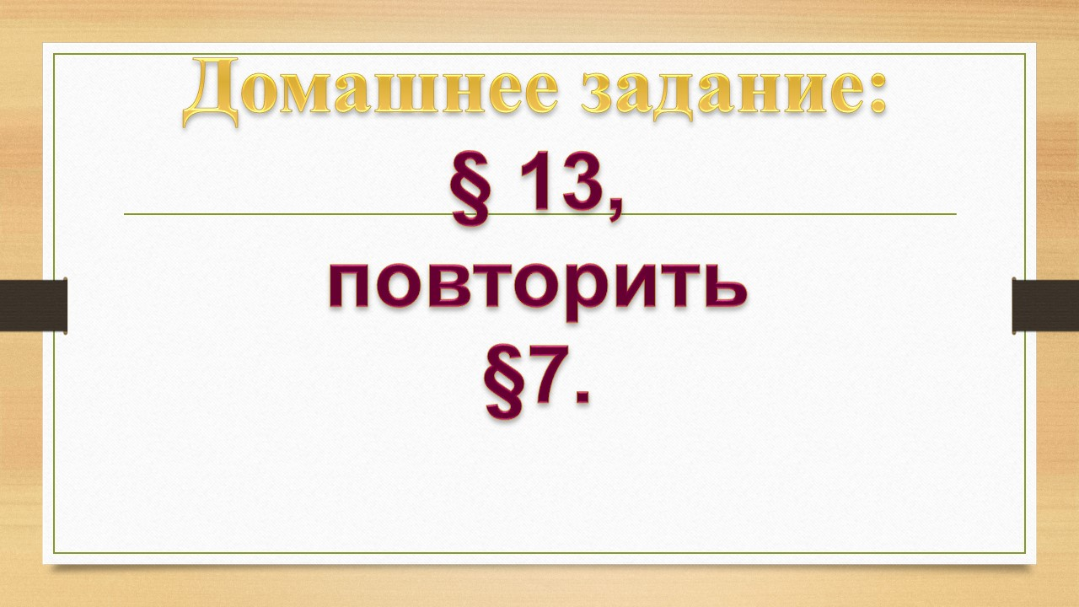

Slide 3
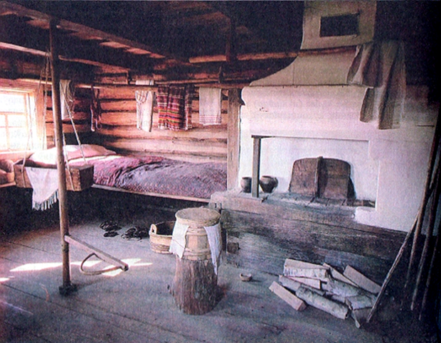
Вспомните!
Что такое «крепостное право»?
Назовите основные этапы закрепощения крестьян в ВКЛ.
Как изменилось положение крестьян белорусских земель после вхождения их в состав российской империи?
4. На какие категории делилось крестьянство?
5. Назовите попытки изменения положения крестьян, предпринятые государством в первой
половине XIX века.
6. Каковы результаты реформ?
*

Slide 4
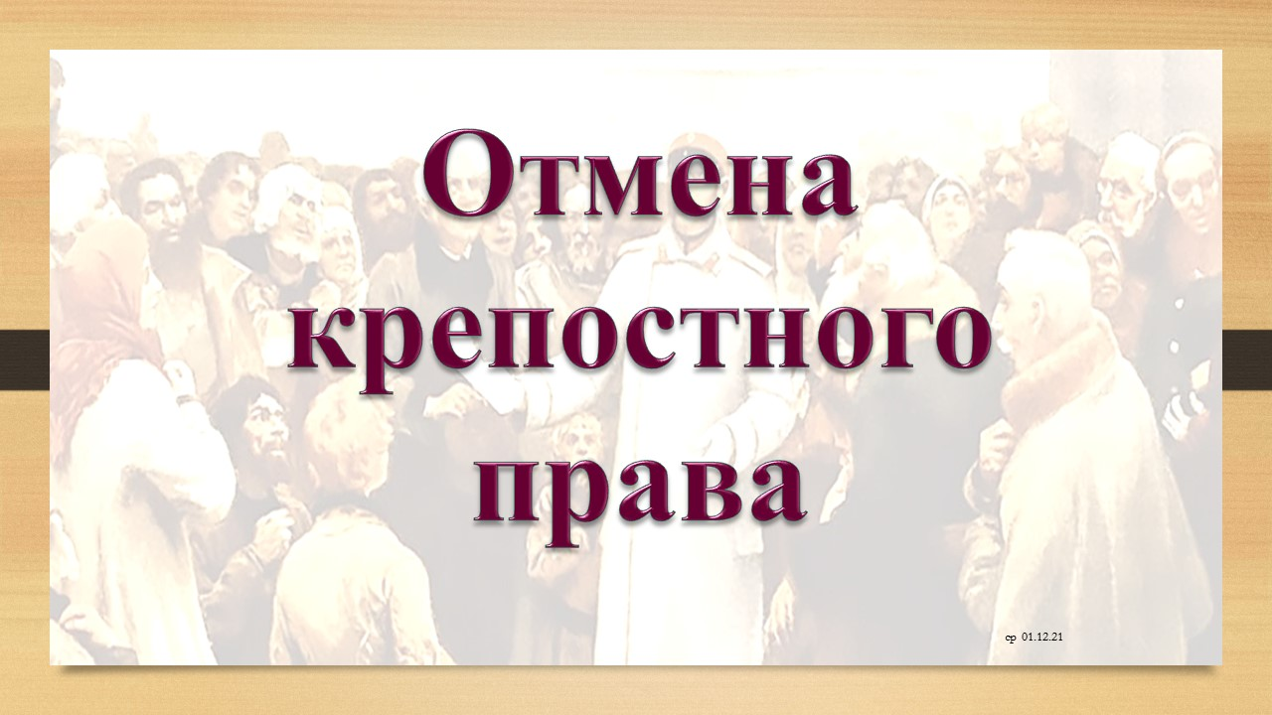
*

Slide 5
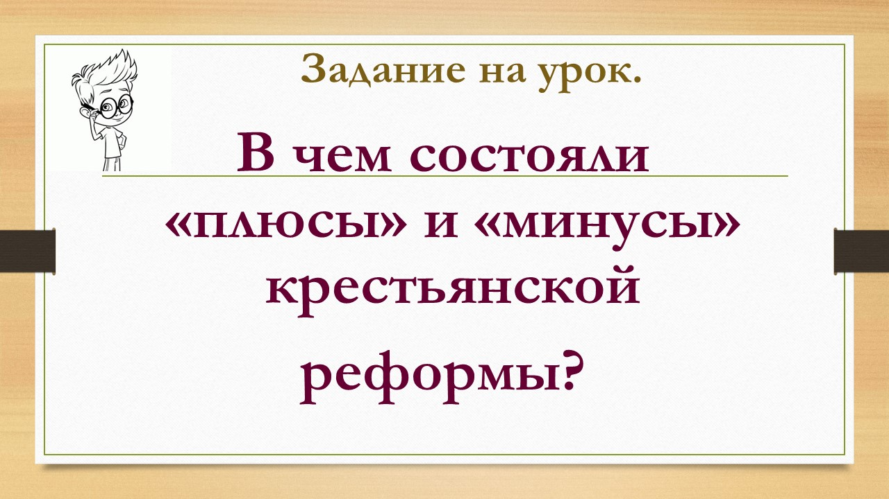

Slide 6
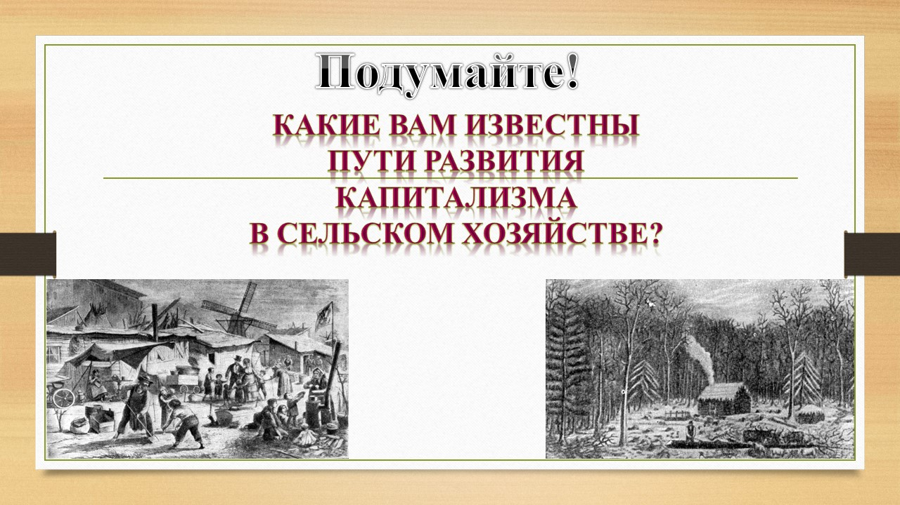

Slide 7
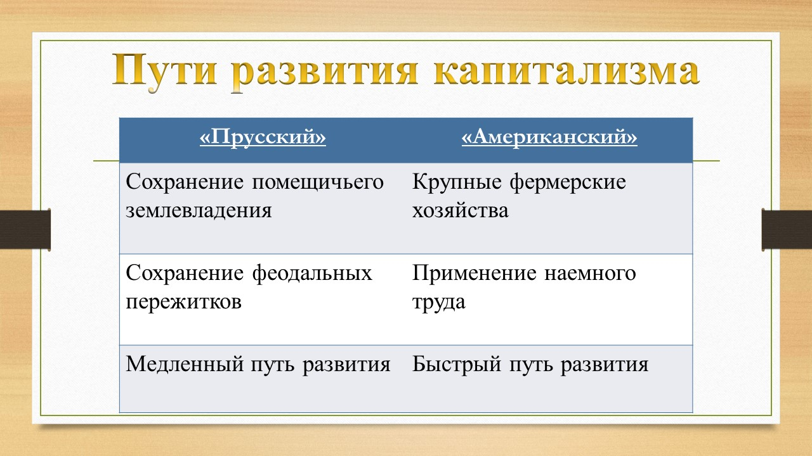

Slide 8
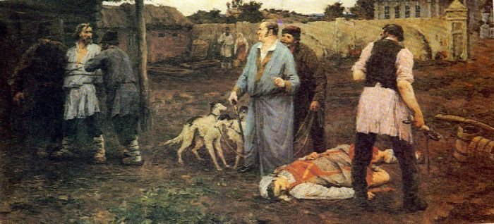
Причины отмены крепостного права
Поражение России в Крымской войне
Военно-техническое отставание России от европейских государств
Социально-экономическая отсталость России в сравнении с Западной Европой
Массовое крестьянское движение и желание правительства предупредить крестьянский бунт путем реформ.

Slide 9
Подготовка реформы
Январь Образование секретного комитета «для обсуждения
1857г. мер по устройству быта помещичьих крестьян».
Ноябрь Александр II издаёт рескрипт об учреждении из
1857г. числа дворян губернских комитетов для обсуждения
условий освобождения крестьян.
Февраль Секретный комитет переименован в Главный
1858г. комитет по крестьянскому делу.
Председатель-великий князь Константин Николаевич.
Февраль учреждена Редакционная комиссия.
1859г. Председатель- генерал Ростовцев.
*

Slide 10
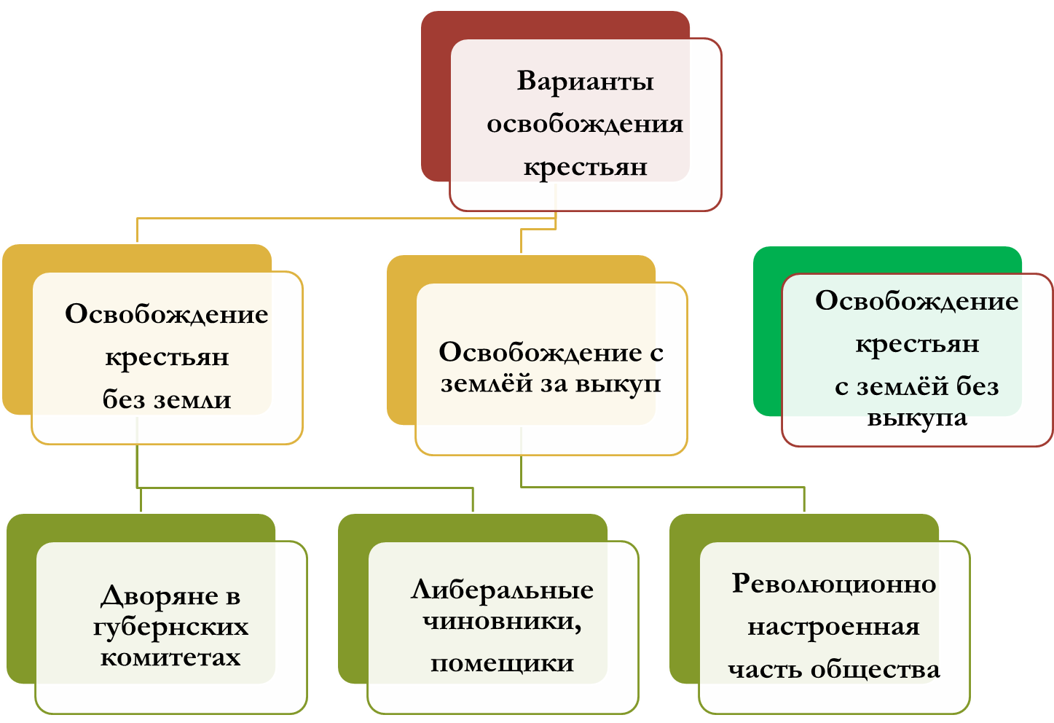
*

Slide 11
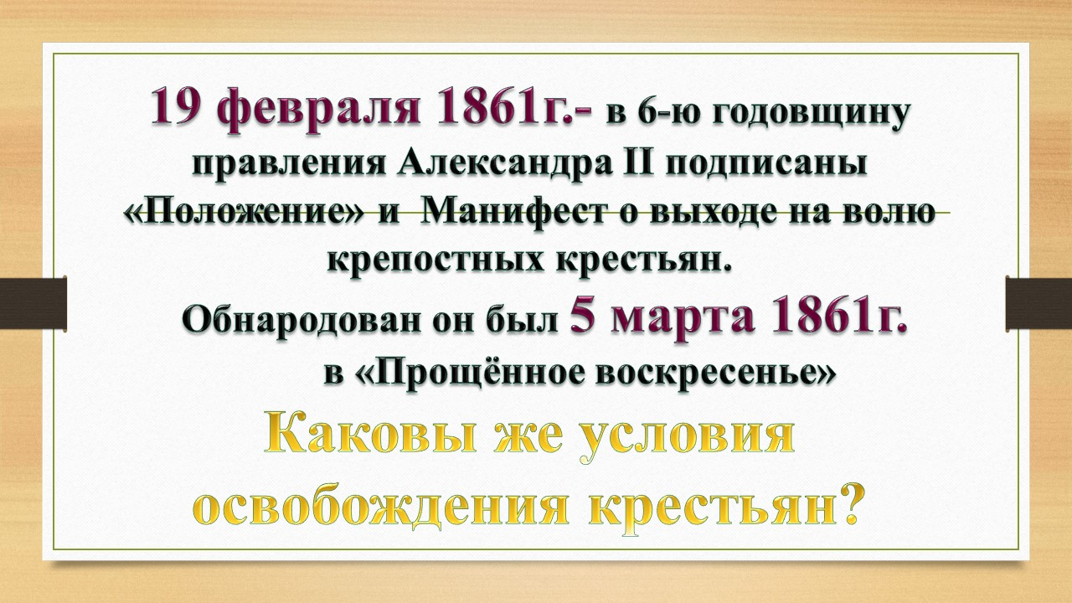

Slide 12
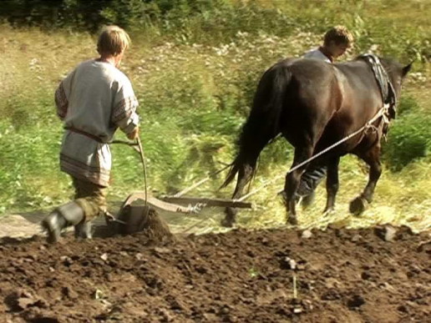
Общие условия освобождения
Крестьянин мог получить от 3 до 12 десятин ( в зависимости от региона)
1 десятина = 1,1 га
Землю крестьяне должны были выкупать у помещика
До совершения выкупной сделки крестьяне считались «временнообязанными», т.е. должны были выполнять прежние повинности: барщину и оброк.

Slide 13
крестьянин
Для кредитования реформы были образованы Крестьянский и Дворянский
банки.
выплатил 20 %
не выплатил 20 %
свободен
Временнообязанный

Slide 14

Выкупная сумма:
помещик
20%
80%
крестьянин
государство
80%+ 6% годовых за 49 лет

Slide 15

Каковы же итоги
и значение реформы 1861г.?
*

Slide 16
Итоги и значение осуществления реформы 1861г.
Положительные:
Личная свобода крестьян;
Наделение крестьян гражданскими правами;
Формирование рынка рабочей силы;
Отрицательные:
Сохранение помещичьего землевладения;
Крестьянское малоземелье;
Разорительные выкупные платежи;
Сохраняются телесные наказания;
Способствуют ускорению развития капитализма.
Замедляют развитие, сохраняя феодальные пережитки.

